Slide 1
Modèles et outils pour les estimations relatives au VIH dans les épidémies concentrées, cycle 2025

Slide 2
Options du modèle d'incidence dans Spectrum, Epidémies concentrées
Différents modèles peuvent être utilisés, selon le(s) type(s) de données de surveillance collectées historiquement.
Modèle d'estimation Incidence chez l'adulte | Données requises* | Fournit-il des estimations clés de la population ?
Estimation & Projection Package (EPP) pour les épidémies concentrées | Prévalence dans les populations clés & femmes enceintes bénéficiant de soins prénatals à partir de : Surveillance sentinelle et IBBS Tests de routine dans le cadre des soins prénatals & Estimations de la taille des principaux groupes de population | Oui
Surveillance des cas et enregistrement des données d'état civil (CSAVR) | Nouveaux (= premiers diagnostics de cas de VIH+sida) Décès liés au sida éventuellement, numération des CD4 au moment du diagnostic initial | Non
* Tous les modèles utilisent également les données de TAR pour les adultes, la couverture du TAR pour les adultes réduisant l'incidence du VIH pour les adultes.
Notes:
Les pays où l'épidémie de VIH est concentrée modélisent traditionnellement leur épidémie en générant des courbes épidémiques distinctes pour les principales sous-populations à haut risque, telles que les personnes qui s'injectent des drogues, les hommes qui ont des rapports sexuels avec des hommes et les travailleuses du sexe, parallèlement à la population générale à faible risque. C'est le cas des modèles EPP et AEM, qui s'adaptent tous deux aux données de surveillance et d'enquête de PREVALENCE.
Inversement, les pays dotés de solides systèmes de déclaration des cas de VIH et d'enregistrement des données d'état civil choisissent d'intégrer les données de surveillance basées sur les cas, les nouveaux diagnostics de cas de VIH et les décès dus au sida déclarés dans l'enregistrement des données d'état civil. C'est le cas des modèles de surveillance des cas et d'enregistrement des données d'état civil (CSAVR) ou du Centre européen de prévention et de contrôle des maladies (ECDC).

Slide 3
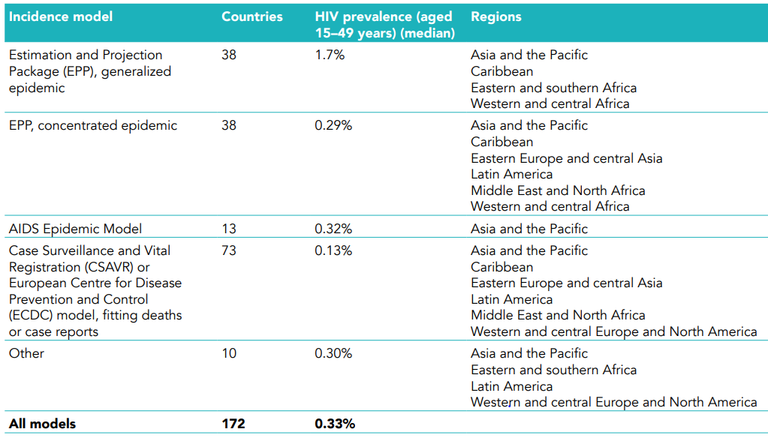

Options du modèle d'incidence dans Spectrum :
Utilisation dans le cycle d'estimation 2024
ANNEXE-2.pdf
Notes:
Dans le cycle 2024, la plupart des pays ayant une épidémie concentrée ont utilisé le modèle CSAVR (71 ; 2 pays à revenu élevé ont utilisé le modèle similaire de l'ECDC), suivi par l'EPP.

Slide 4
Sélection du modèle d'incidence : CSAVR ou EPP ?
Guide d'utilisation de Spectrum,
Figure 1
Notes:
Voir le Guide pour la mise à jour d'une estimation de Spectrum HIV (document Word, sur https://hivtools.unaids.org/hiv-estimates-training-material-en/) :
Arbre de décision Figure 1

Slide 5
Données nécessaires à l'établissement d'une tendance solide en matière d'incidence
de l'EPP ou de CSAVR
EPP-Concentré :
Toutes les principales populations clés sont couvertes
La ou les populations clés les plus importantes ont été estimées sur la base des éléments suivants :
Une estimation de la taille de la population nationale
Une estimation du pourcentage d'hommes dans chaque population
Une estimation de la durée passée dans la population
(par exemple, nombre d'années passées à travailler dans l'industrie du sexe)
Au moins 3-4 points de données de prévalence dans le temps,
les plus récentes datant de 2020+
et/ou la population restante (à moindre risque) estimée à partir de
≥ 4 points de données sur la prévalence des CPN (surveillance sentinelle ou programme de routine)
CSAVR :
8 années de données sur les décès dus au VIH/SIDA et 8 années de diagnostics de cas (entre 1990 et 2024)
  Enregistrement des causes de décès classées par l'IHME comme étant de qualité moyenne ou bonne (groupes 2A et 2B)
Fichier spectrum couvrant l'ensemble de la population "de facto" : tous les résidents, y compris les non-nationaux.
Notes:
4
Voir le Guide pour la mise à jour d'une estimation de Spectrum HIV (document Word, sur https://hivtools.unaids.org/hiv-estimates-training-material-en/) :
Arbre de décision Figure 1

Slide 6
EPP, CSAVR et AEM sont tous mis en œuvre dans Spectrum
et utilisent la même approche de la dynamique du VIH :
progression de la maladie, mortalité, effet du traitement antirétroviral sur la réduction de la transmission.
Données démographiques
Calculs démographiques et épidémiques
Transmission de la mère à l'enfant
Modèle de maladie infantile
Modèle de maladie chez l'adulte
Résultats
Nombre de personnes séropositives et prévalence
Nouvelles infections et incidence
Décès dus au SIDA
Besoin de TAR et de la couverture
Besoin de la PTME et de la couverture
Données du programme
Modèles épidémiques : répartition âge/sexe
de l'incidence
Données de surveillance, d'enquête et de tests de routine
Tendance de la prévalence / de l'incidence chez les adultes
EPP/CSAVR : ajustement statistique aux données de surveillance
AEM et objectifs : simulation basée sur les comportements à risque et couverture des interventions de prévention et de traitement
Notes:
Tous les modèles utilisent les mêmes hypothèses fondées sur des données probantes concernant l'efficacité des traitements et la progression de la maladie, intégrées dans Spectrum. Ces hypothèses ont été approuvées et sont mises à jour chaque année sous la supervision technique du groupe de référence sur la modélisation et les projections mis en place par l'ONUSIDA.
Les données démographiques proviennent de la Division de la population des Nations unies ou de recensements nationaux récents.

Slide 7
Estimations pour les populations clés
Modèle d'estimation de l'incidence chez l'adulte | Fournit-il des estimations clés de la population ?
Estimation & Projection Package (EPP) pour les épidémies concentrées | Oui - populations clés sélectionnées (et autres sous-groupes) avec >=3 points de données de prévalence
Surveillance des cas et enregistrement des données d'état civil (CSAVR) | Non
Tous les pays sont invités à examiner et à rassembler/mettre à jour les données relatives aux populations clés, afin d'estimer le nombre d'infections par mode de transmission et de définir les objectifs des programmes, les coûts et la planification de la durabilité.
mode de transmission et pour la définition des objectifs du programme, le calcul des coûts et la planification de la viabilité.
Y compris les pays du PPE, qui ont une partie ou la totalité des Populations Clés également dans leur estimation du PPE.
Jour 4 : Examiner les données de prévalence et les estimations de la taille de la population clé, dans un fichier Excel
rempli par Avenir Health, à partir des données du Global AIDS Monitoring (GAM) et de l'Atlas des populations clés.
Présentation #14, Populations clés : estimations de la prévalence et de la taille des groupes de populations clés
- Rassemblement des données (dans Excel) pour les scénarios du programme GOALS
Jour 5 : Examen de l'étalonnage épidémiologique du modèle GOALS en fonction de ces données et exploration des scénarios du programme
Notes:
Les pays où l'épidémie de VIH est concentrée modélisent traditionnellement leur épidémie en générant des courbes épidémiques distinctes pour les principales sous-populations à haut risque, telles que les personnes qui s'injectent des drogues, les hommes qui ont des rapports sexuels avec des hommes et les travailleuses du sexe, parallèlement à la population générale à plus faible risque. C'est le cas des modèles EPP et AEM, qui s'adaptent tous deux aux données de surveillance et d'enquête de PREVALENCE.
Inversement, les pays dotés de solides systèmes de déclaration des cas de VIH et d'enregistrement des données d'état civil choisissent d'intégrer les données de surveillance basées sur les cas, les nouveaux diagnostics de cas de VIH et les décès dus au sida déclarés dans l'enregistrement des données d'état civil. C'est le cas des modèles de surveillance des cas et d'enregistrement des données d'état civil (CSAVR) ou du Centre européen de prévention et de contrôle des maladies (ECDC).

Slide 8
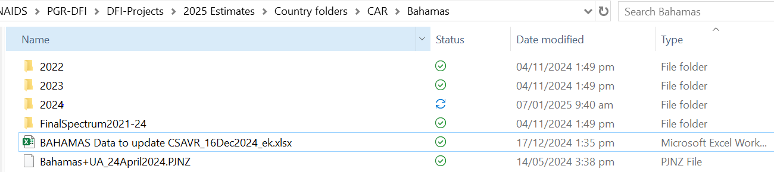
Examen de la qualité des données ! avant l'ajustement Spectrum (I)
Fichier Excel pour mettre à jour, réviser et assurer la qualité des données et leur cohérence
Onglets TAR, état des connaissances et suppression de la CV ; PTME, tests de routine des CPN
Pays du EPP: feuille GraphEPP
Pays CSAVR : feuilles Cas, Décès, CD4
Onglet "Rec(commendation)s" avec des recommandations spécifiques au pays,
en attente ou mises à jour à partir du cycle 2024
Notes:
Comme nous l'avons mentionné, la qualité des données est essentielle pour obtenir de bonnes estimations. Pour faciliter l'examen de la qualité des données, nous vous recommandons de rassembler et d'examiner d'abord les données d'entrée dans un fichier Excel, et de vous assurer qu'elles sont de bonne qualité et cohérentes entre les indicateurs connexes (par exemple, en cascade).
Tout d'abord, veuillez mettre à jour le fichier XLS, vérifier et assurer la qualité et la cohérence des données.
Ensuite, copiez dans le fichier Spectrum et mettez à jour l'estimation.

Slide 9
Examen de la qualité des données ! avant l'ajustement Spectrum : Excel
Contrôles - pour chaque année de données et chaque sous-groupe :
TAR : La somme des sous-groupes d'âge correspond au total des adultes ou des enfants
Les tests de charge virale concernent moins de 100 % des patients sous traitement antirétroviral ; la suppression de la CV est au maximum à 100 %.
Les chiffres déclarés par le programme concernant la connaissance du statut VIH sont supérieurs aux chiffres du TAR.
Les tests VIH+ dans le cadre des soins prénatals (nouvellement diagnostiqués et séropositifs connus avant la grossesse en cours) sont équivalents ou supérieurs à ceux des femmes séropositives dans le cadre de la PTME (commencée pendant et avant la grossesse en cours).
Facultatif - utilisé par les conseillers de l'ONUSIDA
Onglet 'IRR-by-sex' : hypothèses alternatives ou ajustements des ratios de taux d'incidence par sexe, et leur effet sur la fécondité des personnes séropositives (facteur d'ajustement local ajusté)
Onglets GraphEPP, GraphCSAVR, GraphAIM :
Comparaison des ajustements passés (cycle 2024) et entre les modèles alternatifs "triangulés".

Slide 10
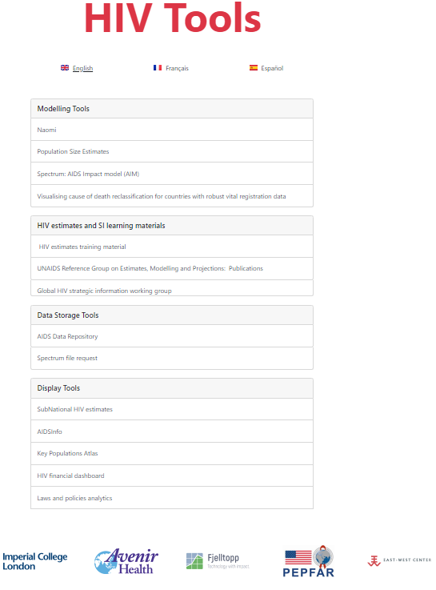
Estimations
Matériel de formation et d'orientation https://hivtools.unaids.org/hiv-estimates-training-material-en/
& dossier SharePoint de l'atelier '...' avec toutes les présentations Powerpoint
Étapes de base pour la mise à jour de Spectrum
Eng, Fr, Esp, Arabic, Port, Rus
Quoi de neuf dans Spectrum ?
Eng, Fr, Esp, Arabic, Port
Guide pour la mise à jour
Estimations Spectrum du VIH
Eng, Fr, Esp, Rus
Tous les détails, avec des captures d'écran
Interface utilisateur de Spectrum
Fichier > Options > Langue :
Eng, Fr, Esp, Arabic, Port, Rus, Chin

